Slide 1

第五章 組織知識的定義與獲取

Slide 2
本章大綱
第一節 組織知識管理的流程觀點
第二節 組織知識的定義
第三節 組織內部知識定義的主要方法與工具
第四節 組織外部知識的定義
第五節 組織外部知識的獲取
第六節 組織外部知識獲取的主要優缺點
第七節 組織外部知識獲取的主要方法
第八節 跨組織的知識交流管理

Slide 3
組織知識管理的流程觀點
知識管理流程的基本概念
知識管理流程的不同分類架構
組織知識的策略、定義、獲取與創造的關係架構

Slide 4
表5-1 知識管理流程的不同架構
提出學者 | 步驟數 | 主要分類
DiBella & Nevis (1998) | 三 | 獲取(Acquire)、傳播(Disseminate)、利用(Utilize)
Wiig(1993) | 四 | 創造與獲取(Creation & Sourcing)、編輯與轉化(Compilation & Transformation)、傳播(Dissemination)、利用與價值實現(Application & Value Realization)

Slide 5
知識管理流程的步驟（續）
提出學者 | 步驟數 | 主要分類
Arthur Anderson 顧問公司 and APQC (1996) | 七 | 定義(Identify)、蒐集(Collect)、適應(Adapt)、組織(Organize)、利用(Apply)、分享(Share)、創造(Create)
Beckman(1997) | 八 | 定義(Identify)、獲取(Capture)、選擇(Select)、儲存(Store)、分享(Share)、利用(Apply)、創造(Create)、銷售(Sell)
作者自行整理 | 六 | 策略定義、獲取、創造、分享傳遞、利用、儲存

Slide 6
圖5-1 知識缺口與知識的定義、獲取與創造
策略上需要的知識
尚未存在的知識
知識缺口
自行創造
外部存在的知識
知識缺口
定義並加以獲取
內部存在的知識
定義並加以充分利用

Slide 7
組織知識定義的基本概念
組織的知識定義，是指「組織為了獲得需要的重要知識，以及有效利用既有的知識，必須清楚瞭解其內部、外部存在著哪些重要的知識」。

Slide 8
圖5-2 知識定義的主要議題與關係架構
瞭解KI的原因
瞭解目前KI的問題與背景
瞭解KI的標的與執行的目標
瞭解KI執行的主要步驟
瞭解KI主要的方法與工具
個人的KI方面
集體知識的KI方面
外部KI方面
專家黃頁
知識地圖
專案經驗與
教訓
核心流程
人際網路架構
智慧財產權
網際網路
外部關係網路

Slide 9
組織知識定義的原因
在內部知識的定義方面
  策略面
    即應先確認組織本身目前存有哪些知識，以便瞭解未來需要獲取或創造哪些重要知識。
  操作面
    知識重新開發的浪費
    無法快速有效解決問題

Slide 10
組織知識定義的原因（續）
  資源利用面
    無法充分發揮及利用既有價值的知識
    人才的錯誤評估與配置
在外部知識的定義方面
  無法瞭解外部環境的重要變化
  組織無法分析本身知識的SWOT
  組織無法有效執行標竿學習

Slide 11
組織知識定義的背景與目前的問題
人員的流動速度快
因企業流程再造所造成的人員流失
  因組織施行企業流程再造(BPR)，而解僱了許多掌握內隱且重要的知識協調者與仲介者
  因組織施行企業流程再造(BPR)，而解除了大部分的備援(Back Up)與重複(Duplicate)人手
各自為政
群組知識的動態性與內隱性

Slide 12
組織知識定義的主要標的與目標
組織知識定義的主要標的
  員工的知識
    每位員工具備哪些知識
    誰最適合擔任這個工作
  團隊的知識
    團隊的集體知識
    團隊的最佳組合方式

Slide 13
組織知識定義的主要標的與目標（續）
  工作的知識
    重要工作的相關知識
    工作成功的知識
  組織的知識
    有效解決問題的知識
    組織重要的價值觀、哲學與文化

Slide 14
組織知識定義的主要標的與目標（續1）
組織知識定義的主要目標
  在靜態的定義方面
    定義知識的位置
    定義最佳實務
    相關文件與知識的擷取
    人際網路的瞭解

Slide 15
組織知識定義的主要標的與目標（續2）
  在動態的追蹤與更新方面
    追蹤知識的流失
    追蹤新能力
知識定義的重要原則
  知識的定義要有選擇性
  知識的定義內外部都重要

Slide 16
組織內部知識定義的主要方法與工具
在個人層次方面
組織集體知識的定義

Slide 17
在個人層次方面
在員工技能的定義方面
  專家目錄(Expert Directory)或專家黃頁（電話簿）(Expert Yellow Pages)。
在知識資源的定義方面
  知識地圖的定義與各種類型
    知識地形圖
    知識資產地圖
    知識來源地圖

Slide 18
在個人層次方面（續）
  知識地圖的製作
    定義出重要的核心流程
    定義出與此流程相關的知識與專家
    定義出連結
    利用圖示
    設立分散式隨時更新機制
應行注意的事項
  知識定義必須有選擇性及限定範圍
  必須注意員工個人的隱私權

Slide 19
知識地形圖
是定義知識的工具，包括描述下列資訊：(a)專家(Who)；(b)專家具備的技能與知識(What)；(c)專家技能與知識深入的程度(How Much)。例如Brooking(1999)就將員工技能分成七等：
  無知者 (I: Ignorant)
  初學者(B: Beginner)
  進階初學者(A: Advanced Beginner)
  有能力執行者(C: Competent Performer)

Slide 20
知識地形圖（續１）
  熟練的執行者(P: Proficient Performer)
  師傅級(M: Master)
  大師級(G: Grand Master)

Slide 21
知識資產地圖
主要以圖形來記載及呈現組織內重要知識資產儲存的地點。

Slide 22
表5-2 不同特性之知識地圖的比較
主要以圖形來表示對於某一個特定的任務，並將其中為專家級的員工標示出來
工具 | 特性
知識地形圖 | 「人」掌握的知識類型與程度
知識資產地圖 | 「知識」的儲放位置
知識來源地圖 | 「任務」相關知識的位置與程度

Slide 23
組織集體知識的定義
集體知識的基本概念
  是指儲存在集體團隊內，由成員透過彼此商討、貢獻、互動、分享，而產生一種具整體性、不可分割的知識。
  集體知識具有：(1)不可分割性；(2)集體共有性；(3)容易流失性；(4)綜效性；(5)內隱性等特性。

Slide 24
組織集體知識的定義（續）
集體知識的主要定義法
  組織的核心流程(Core Process)
  組織的專案經驗(Project Experience)
  組織內的智慧財產權(Intellectual Property Right)
  組織內的非正式人際網路結構(Informal Network Structure)
  組織核心流程知識的主要定義法
    主要方法為：能力地圖(Competence Map)的使用。例如：

Slide 25
組織集體知識的定義
（續1）
      重要專家
      重要知識
      重要方法
      重要教訓
      重要成功因素
  專案經驗知識的定義法
    專案經驗知識定義的困難
      專案為一臨時組織
      專案為單一、偶發性、非例行性

Slide 26
組織集體知識的定義
（續2）
      成員來自各地
    專案經驗知識的主要定義法，以故事來說明案例主要的優點有下列幾項：
      清楚地瞭解案例完整的來龍去脈
      高度的人性化
      不受結構限制

Slide 27
組織集體知識的定義
（續3）
  組織智慧財產權與無形資產的定義
    組織內存在許多具價值的部分，如專利權(Patent)、品牌(Brand Name)、商標(Trademarks) 、權利金(Licenses)，這些是組織擁有的集體知識(Collective Knowledge)，然而卻常常未被妥善管理。

Slide 28
組織集體知識的定義
（續4）
  定義組織的非正式人際網路結構
    非正式人際網路的基本概念
      是指組織員工不管是個人在執行工作，當其遇到問題時都常常會有他們私底下、非正式的諮詢對象與溝通的網路謂之。

Slide 29
組織集體知識的定義
（續5）
    三種重要的非正式人際網路。
      諮詢網路
        由這個網路中可發現，當組織有問題或需要某種知識／資訊時，最受認同及喜歡請教他的專家是哪一位。
      信任網路
        由信任網路圖可瞭解員工們對於一些敏感性問題，最信任且彼此會聯合作戰的「死黨」是誰。

Slide 30
組織集體知識的定義
（續6）
      溝通網路
        非正式人際網路的引申與利用：這些除了可以定義組織內的專家外，更有價值的是，可以幫組織有效地組成內聚力、互信程度高的團隊，這是專案成功最重要的基礎。

Slide 31
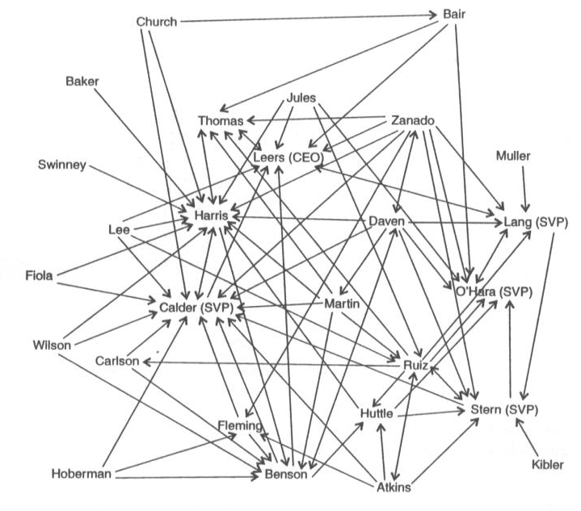
圖5-4 諮詢網路圖

Slide 32
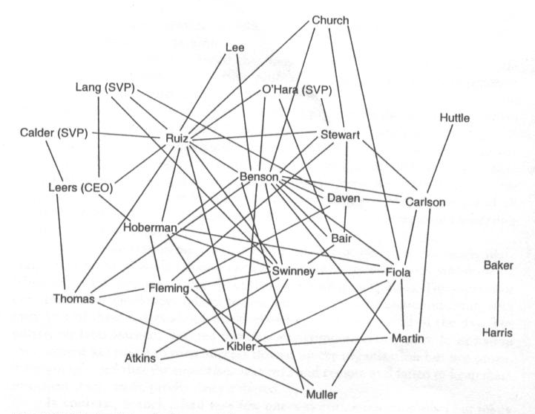
圖5-6 信任網路圖

Slide 33
組織外部知識的定義
策略的知識缺口
  組織應先定義出內部有哪些已存在的知識以便充分利用外，並要快速有效地找出外部環境存在著哪些我們需要的重要知識。

Slide 34
圖5-6 組織外部知識定義的主要管道
學術研究機構
顧問公司
專家
供應商
網路內容提供者
組織
合作夥伴
市場調查機構
學術會議期刊雜誌
顧客

Slide 35
組織外部知識的獲取
組織外部知識獲取的基本概念
組織外部知識獲取的三大方向

Slide 36
組織外部知識獲取的基本概念
組織透過外部市場的採購、策略聯盟之合作或與相關團體間非正式地交流，而獲得外部有價值的知識謂之。

Slide 37
圖5-7 組織外部知識獲取的光譜圖
高
關係密切程度
低
正式策略聯盟
合資
入股
網路型組織
長期合約
非正式合作互惠交流
公開市場採購

Slide 38
組織外部知識獲取的主要優缺點
組織外部知識獲取的優點
  速度快
  品質好
  成本低
  能力強
  避免在象牙塔裡閉門造車的問題

Slide 39
組織外部知識獲取的主要優缺點（續）
組織外部知識獲取的缺點
  組織失去創新的能力
  打擊內部員工的士氣
  適用性與整合問題
  核心能力與差異化的問題
  組織吸收能力(Absorptive Capability)的問題
  交易成本的問題

Slide 40
組織外部知識獲取的主要方法
在公開市場上的採購
與合作夥伴的非正式合作互惠交流
正式的策略聯盟關係

Slide 41
在公開市場上的採購
招募專家
  優點：組織在知識獲取的速度上更加快速。
  缺點：員工間可能會互不相容。
  注意的重點：要能招募擁有差異性專長的員工。
購併
  人員流失的問題：購併時須注意人力資本是否會流失。
  生態改變的問題：購併時要注意企業文化與生態的改變會使得知識無法存活。

Slide 42
在公開市場上的採購（續）
  政治衝突的問題：舊員工排斥新員工、被購併者排斥購併者。
  購併的關鍵成功因素(CSF)包括下列幾點：
    正確地搜尋與評估所需的知識。
    保護原有的環境與文化。
    保留重要的專才。
    平穩調和新、舊的文化與知識。

Slide 43
在公開市場上的採購
（續1）
知識委外
  產學合作
    由公司財務支援研究單位，換取研究成果的應用權。
  顧問諮詢
    租賃方式取得。
    員工抗拒的問題。

Slide 44
在公開市場上的採購
（續2）
購買相關的知識產品
  購買智慧財產。
  購買設計藍圖。
  反向工程(Reverse Engineering) 。

Slide 45
與合作夥伴的非正式合作互惠交流
與顧客的知識交流
  焦點團體(Focused Group) 。
  網路虛擬社群(Virtual Community) 。
  實地瞭解。
  CRM系統的運用。
  向早期使用者學習。

Slide 46
與合作夥伴的非正式合作互惠交流（續）
與供應商的知識交流
  供應商最佳實務的分享。
  線上協同商務(Collaborative Commerce)
    協同設計(Collaborative Design) 。
    協同規劃／預測(Collaborative Planning/Forecast-
    ing) 。
    協同行銷／銷售(Collaborative Marketing/Sales) 。

Slide 47
正式的策略聯盟關係
策略聯盟的基本概念
  雙方（或多方）為了造成雙贏的策略目標，透過「正式的協議」，而彼此貢獻及分享雙方的資源。
關係密切程度
低
高
長期合約
網路型組織
入股
合資

Slide 48
正式的策略聯盟關係（續）
影響策略聯盟知識交流成效的重要因素
  交流知識的特性
    知識的重疊性(Overlap)
    知識的互補性(Complementary)與差異性(Variety)
  雙方背景的相似性
    知識的內隱性
    共享的背景與認知結構

Slide 49
正式的策略聯盟關係
（續1）
  雙方交流互動的特性
    互信與承諾的程度
    投機的行為
    洩密的行為
  雙方私利與共同利益的平衡性
    透過知識的分享其所形成的私利與共同利益比例（亦即私利／共同利益的比率）如果過高，表示某一方會為了獲取大量的私利而採取「投機行為」。

Slide 50
正式的策略聯盟關係
（續2）
  雙方策略聯盟的密切度
  合作對象與知識標的之適切性
    主要的思考重點，包括：自己需要什麼、對方有沒有、雙方能不能相處
  合作時間的長短

Slide 51
圖5-9 知識交流的決策圖
組織的知識
不交流
交流
無限制使用
限制合法使用
（不須得到許可）
（須得到許可）
公開性獲取
私有性獲取
公開性獲取
私有性獲取
（大家都看得到）
（只有當事人看得到）

Slide 52
圖5-10 知識交流的四種
類型
知識的利用
限制合法使用
無限制使用
知識的獲取
專利的查閱(Review) 專利技術的反向工程 | 技術通報 產業期刊 技術研討會
參訪對方工廠 雙方參與技術研討會 允許的標竿學習 | E-mail 電話 面對面會議討論
公開性
私有性

Slide 53
表5-3 不同知識掌控者的
利益
知識類型 | 知識利用方式 | 知識掌控者的利益
1.交易機密(Trade Secret) | 本身私有不交流 | 知識獨占的利益
2.專利沒授權 | 本身私有不交流 | 知識獨占的利益
3.專利有授權(License) | 本身及被授權的對方使用 | 雙方偶占利益加上權利金收入(License Fee)
4.雙方專利相互授權 (Cross-License) | 互惠雙方使用 | 雙方偶占利益及權利金收入

Slide 54
表5-3 不同知識掌控者的
利益（續）
知識類型 | 知識利用方式 | 知識掌控者的利益
5.雙方Know-how互換 (Trading) | 互惠雙方使用 | 雙方偶占利益及新知識獲取
6.多方合作創新 (Collaborative Invention) | 合作成員使用 | 多頭寡占利益及新技術獲取
7.多方技術資訊交流 | 合作成員使用 | 多頭寡占利益及新技術獲取
8.科技會議的成果發表 | 公開使用 | 不確定，名聲與口碑

Slide 55
知識交流的決策準則
組織決定是否要交流知識的基本原則，就先「比較某種知識在不交流與交流兩種情況下之成本與效益」。

Slide 56
不同的知識交流策略：
開放vs.封閉
21世紀產品生命週期短暫、上市時間必須快速，且注重分工、聯盟的經濟體系下，開放、合作、互補、靈活、快速利用各種資源，有效地整合、累進學習，抱持著「不斷改進、快速更新」的策略，將比單打獨鬥、閉門造車的鎖國政策，更為靈活、更具戰鬥力。

Slide 57
本章總結
知識管理的流程有許多不同的分類，本書將其分為定義、獲取、創造、分享傳遞、利用與儲存六大步驟，每個步驟並沒有一定的順序，可平行、重複循環地運作。
組織知識的定義(KI)，是指組織為了獲得需要的重要知識，以及有效利用既有的知識，必須清楚瞭解其內部、外部有哪些重要的知識。

Slide 58
本章總結（續）
組織知識的定義在防止組織無法瞭解知識的缺口、知識重新開發的浪費、無法快速有效解決問題、無法充分發揮及利用既有價值的知識、人才的錯誤評估與配置、無法瞭解外部環境的重要變化、無法分析本身知識的SWOT，以及無法有效執行標竿學習。
組織對於本身既有的知識，由於缺乏專人負責，而使得如知識爆炸、人員流動速度快、因企業流程再造所造成的人員流失，各單位各自為政及因群組知識本身的動態性與內涵性，而無法有效地掌握，所以並不清楚組織本身擁有哪些重要的知識。

Slide 59
本章總結（續1）
組織知識的定義的主要標的有：(1)員工的知識；(2)團隊的知識；(3)工作的知識；(4)組織的知識，其不僅要對靜態的定義進行瞭解，更要兼顧動態的追蹤與更新。
個人層次的知識定義主要利用：(1)專家黃頁；(2)知識地圖。
組織集體知識的最佳儲存地方包括組織的核心流程、組織的專案經驗、組織內的智慧財產權，與組織內非正式人際網路結構。

Slide 60
本章總結（續2）
專案經驗知識定義的方法主要利用非結構化「故事」的方式來描述，因其能夠(1)清楚地瞭解案例完整的來龍去脈；(2)高度的人性化；及(3)不受結構限制的好處。
非正式的人際網路，包括：(1)諮詢網路；(2)信任網路；(3)溝通網路，由這些網路的定義可瞭解知識如何在員工間流動，團隊要如何組成才能有通力合作的內聚力。

Slide 61
本章總結（續3）
組織外部知識的定義之主要管道有專家、學術研究機構、顧問公司、供應商、合作夥伴、學術會議期刊雜誌、顧客、市場調查機構及網路內容提供者，組織應隨時與這些單位保持互動，瞭解外部環境的變化。
組織外部知識的獲取，主要有三種方式：(1)公開市場採購；(2)非正式合作互惠交流；(3)正式策略聯盟。
購併要注意人員流失的問題、生態改變的問題、政治衝突的問題。

Slide 62
本章總結（續4）
影響策略聯盟知識交流成效的主要影響因素包括：(1)交流知識的特性；(2)雙方背景的相似性；(3)雙方交流互動的特性；(4)雙方私利與共同利益的平衡性；(5)雙方策略聯盟的密切度；(6)合作對象與知識標的之適切性；(7)合作時間的長短。
組織會利用知識掌控與交流雙方面所產生的成本與利益，來決定哪些知識需要交流，哪些知識是不需要交流的。

